Slide 1
Εκτυπωτικά Υποστρώματα (Ε)
Ανοικτά Ακαδημαϊκά Μαθήματα στο ΤΕΙ Αθήνας
Ενότητα 12: Προσδιορισμός της απορρόφησης νερού από αδιαβροχοποιημένο (μη απορροφητικό) χαρτί και χαρτόνι (μέθοδος COBB)
Βασιλική Μπέλεση
Επίκ. Καθηγήτρια
Τμήμα Γραφιστικής
Κατεύθυνση Τεχνολογίας Γραφικών Τεχνών
Το περιεχόμενο του μαθήματος διατίθεται με άδεια Creative Commons εκτός και αν αναφέρεται διαφορετικά | Το έργο υλοποιείται στο πλαίσιο του Επιχειρησιακού Προγράμματος «Εκπαίδευση και Δια Βίου Μάθηση» και συγχρηματοδοτείται από την Ευρωπαϊκή Ένωση (Ευρωπαϊκό Κοινωνικό Ταμείο) και από εθνικούς πόρους.

Slide 2
Το χαρτί είναι από την φύση του ένα υγροσκοπικό υλικό μια και αποτελείται από υγροσκοπικές ενώσεις (κυτταρίνη).
Η απορροφητικότητα του νερού από το χαρτί μπορεί να ελεγχθεί μια και είναι συνάρτηση διαφόρων παραμέτρων όπως του πορώδους του, της αδιαβροχοποίησης που τυχόν έχει υποστεί κ.τ.λ.

Slide 3
Σε αυτό το σημείο δίνεται και ο ορισμός της απορρόφησης νερού όπως ορίζεται στο ΕΛΟΤ 256.
Απορρόφηση νερού από χαρτί ή χαρτόνι ορίζεται η μάζα του νερού σε γραμμάρια που απορροφάται από 1 m² χαρτιού ή χαρτονιού σε καθορισμένο χρόνο, κάτω από υδροστατικό ύψος 1 cm και σε θερμοκρασία 20 ± 1 ^{ο}C, ή σε κάποια άλλη θερμοκρασία.

Slide 4
Ο έλεγχος λοιπόν της απορροφητικότητας κρίνεται απαραίτητος ιδιαίτερα όταν το χαρτί πρόκειται να βρει εφαρμογές που περιλαμβάνουν την εκτύπωση και την γραφή, όπου η επιδεκτικότητα (receptivity) της μελάνης και η ποιότητα της εικόνας είναι σημαντικές.
Με αυτό τον τρόπο δίνεται η δυνατότητα το μελάνι να μην διαποτίζει το χαρτί αλλά να εφαρμόζεται μόνο στις επιθυμητές περιοχές.
Η επιφάνεια δε του χαρτιού όπως εξέρχεται από την χαρτοποιητική μηχανή είναι ελαφρώς άγρια και ανομοιογενής, γεγονός που οδηγεί στην απαίτηση της βελτίωσης των επιφανειακών ιδιοτήτων του.

Slide 5
Γι αυτό είναι σημαντικό και τα χαρτόνια να υφίστανται αδιαβροχοποίηση, επίχριση και άλλες επιφανειακές κατεργασίες, ώστε να αποκτήσουν ομαλή επιφάνεια, ικανοποιητική συμπεριφορά στην εκτύπωση αλλά και άλλες ιδιότητες, ανάλογα με τη χρήση τους.
Τέλος, δίνεται η δυνατότητα στο χαρτόνι να βρει εφαρμογή στην συσκευασία υγρών σωμάτων μια και του προσδίδεται αντοχή στην υγρασία και στα έλαια. Επίσης, γίνεται σαφές ότι με την αδιαβροχοποίηση επιτρέπεται η διατήρηση της διαστασιακής σταθερότητας του χαρτιού.

Slide 6
Η βελτίωση των επιφανειακών ιδιοτήτων επιτυγχάνεται με δύο τρόπους.
Ο πρώτος από αυτούς είναι η επιφανειακή αδιαβροχοποίηση που πραγματοποιείται κατά την διάρκεια της παραγωγής του χαρτιού (on-machine) αφού το φύλλο έχει διέλθει από το τμήμα ξήρανσης.
Ο δεύτερος τρόπος είναι η επικάλυψη (coating) που πραγματοποιείται ως μία ξεχωριστή διαδικασία εκτός της χαρτοποιητικής μηχανής (off-machine).
Η επιφανειακή αδιαβροχοποίηση του χαρτιού περιλαμβάνει την εφαρμογή ενός υδατοδιαλυτού πολυμερούς (κυρίως αμύλου ή ακόμη πολυβυνιλικής αλκοόλης PVA ή ενός διαλυτού παραγώγου της κυτταρίνης π.χ. CMC) στην επιφάνεια του φύλλου και δεν θα πρέπει να συνδέεται με την εσωτερική αδιαβροχοποίηση (internal sizing, πρόκειται για αδιαβροχοποίηση που λαμβάνει χώρα συνολικά στην μάζα της χαρτόμαζας).

Slide 7
H υγρασία που λαμβάνεται στο στάδιο εφαρμογής του υδατοδιαλυτού πολυμερούς απομακρύνεται στην συνέχεια με συμπληρωματικά τμήματα ξήρανσης.
Η διεργασία αυτή προσδίδει στο υπόστρωμα πλεονεκτήματα που αφορούν κυρίως τα εκτυπωτικά χαρακτηριστικά του.
Από την άλλη πλευρά, η επικάλυψη – επίχριση (coating) περιλαμβάνει την εφαρμογή ενός επικαλυπτικού μείγματος (επιχρίσματος) με βάση πιγμέντα στην επιφάνεια του χαρτιού σε μία διεργασία η οποία είναι ριζικά διαφορετική τόσο ως προς το αποτέλεσμα όσο και ως προς την τεχνολογία της εφαρμογής.

Slide 8
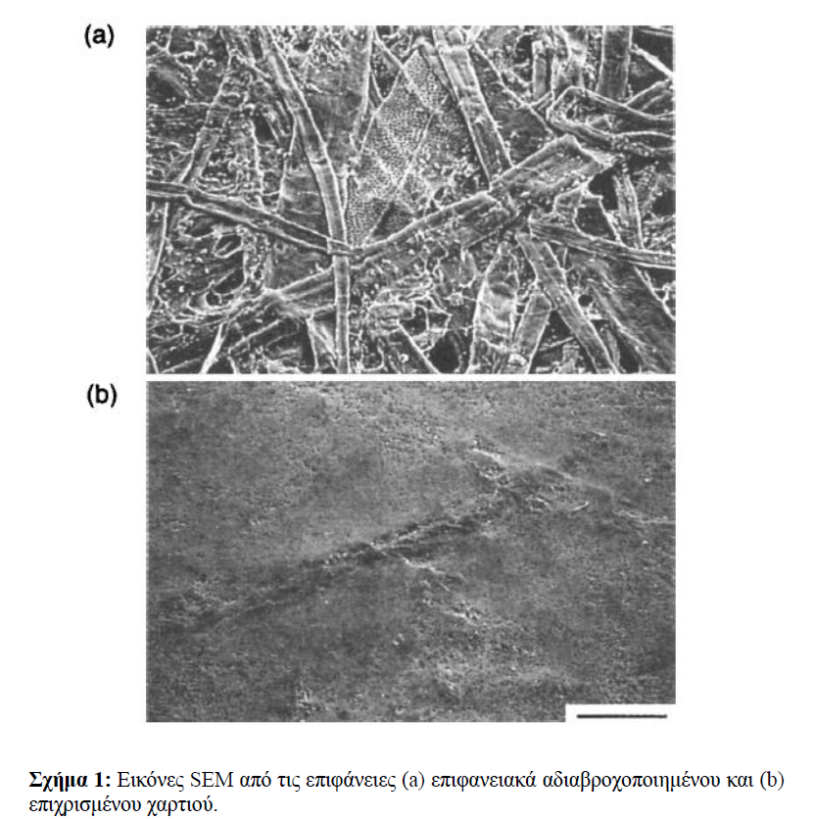
Με την επιφανειακή αδιαβροχοποίηση παρέχεται ένα πολυμερικό φιλμ διαμέσω του οποίου οι ίνες της βάσης του χαρτιού είναι πλήρως ορατές.
Το φιλμ αυτό βοηθά στην στερέωση – συγχώνευση (consolidate) των ινών και μειώνει την τάση τους για αποκόλληση (picking) κατά την διάρκεια εκτυπωτικών διεργασιών.
Η επίχριση από την άλλη πλευρά παρέχει μία επιφάνεια μέσω της οποίας οι ίνες της βάσης του χαρτιού είναι σε μεγάλο βαθμό μη ορατές και ο κύριος στόχος είναι η δημιουργία μιας επιφάνειας μεγάλης ομαλότητας (Σχήμα 1).

Slide 9
Διάλυμα αδιαβροχοποίησης
Φύλλο χαρτιού
H επιφανειακή αδιαβροχοποίηση που πραγματοποιείται κατά την διάρκεια της παραγωγής του χαρτιού (on-machine) είναι η πιο συνηθισμένη μέθοδος εφαρμογής του αιωρήματος των κατάλληλων αντιδραστηρίων επιφανειακής αδιαβροχοποίησης στην βάση του χαρτιού.
κύλινδρος
κύλινδρος
Σε αυτή την φάση το χαρτί διέρχεται διαμέσου δύο ελαστικών ρόλων που βρίσκονται σε επαφή. Παράλληλα παρέχεται το αιώρημα αδιαβροχοποίησης όπου μέρος αυτού απορροφάται, ενώ το υπόλοιπο απομακρύνεται και επαναχρησιμοποιείται .
Η διάταξη των κυλίνδρων μπορεί να είναι οριζόντια, κάθετη ή πλάγια.

Slide 10
Προκειμένου λοιπόν να προσδιορισθεί η ποσότητα του νερού που προσροφάται από το αδιαβροχοποιημένο (μη απορροφητικό) χαρτί και χαρτόνι σε έναν καθορισμένο χρόνο και υπό τυποποιημένες συνθήκες χρησιμοποιείται η μέθοδος Cobb.
Ως μέθοδος εφαρμόζεται στα αδιαβροχοποιημένα χαρτιά – χαρτόνια αλλά δεν συστήνεται και ως μέθοδος ελέγχου της αδιαβροχοποίησης για τα χαρτιά γραφής.

Slide 11
Πειραματικό μέρος
Όργανα – Συσκευές
Αναλυτικός ζυγός
Διάταξη προσρόφησης νερού
Χρονόμετρο
Λείος μεταλλικός κύλινδρος
Ογκομετρικός κύλινδρος
Υλικά - Αντιδραστήρια
Απιονισμένο νερό
Δείγματα διαφόρων ειδών χαρτιού - χαρτονιού
Στυπόχαρτο

Slide 12
Η πειραματική διάταξη που χρησιμοποιείται για τον προσδιορισμό της ικανότητας απορρόφησης νερού θα πρέπει να επιτρέπει την άμεση και ομοιόμορφη επαφή του νερού με το τμήμα του δοκιμίου ελέγχου που υποβάλλεται στη δοκιμασία.
Επίσης, θα πρέπει να επιτρέπει την γρήγορη απομάκρυνσή του ώστε να εξασφαλίζεται ότι το τμήμα του δοκιμίου που βρίσκεται έξω από την ελεγχόμενη περιοχή δεν έρχεται σε επαφή με το νερό.

Slide 13
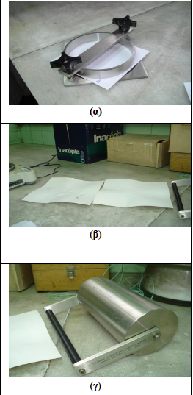
Η χρησιμοποιούμενη πειραματική διάταξη αποτελείται από έναν άκαμπτο μεταλλικό ανοξείδωτο κύλινδρο με εμβαδό εσωτερικής διατομής 100 cm² και ύψος περίπου 2.5 cm (Σχήμα α).
Η διάταξη αυτή είναι εφοδιασμένη με ένα σύστημα που δίνει τη δυνατότητα σύσφιξης του κυλίνδρου πάνω στην επιφάνεια του δοκιμίου ελέγχου.
Τυχόν διαρροή νερού κατά την διάρκεια της πειραματικής διαδικασίας αποφεύγεται με την χρησιμοποίηση κατάλληλου μαλακού και μη απορροφητικού ελαστικού.
Προσωπικό αρχείο Β. Μπέλεση

Slide 14
Εκτέλεση πειραματικού μέρους
Καταρχήν εξασφαλίζεται ότι όλα τα μέρη που συνιστούν την διάταξη μέτρησης της απορροφητικότητας χαρτιού-χαρτονιού είναι στεγνά.
Ζυγίζεται το δοκίμιο ελέγχου στον αναλυτικό ζυγό και τοποθετείται με την όψη εκείνη που πρόκειται να ελεγχθεί προς τα πάνω.
Τέλος σφίγγεται αρκετά ώστε να μην υπάρχουν διαρροές.
Στην συνέχεια προστίθενται 100 ml απιονισμένου νερού και ενεργοποιείται το χρονόμετρο από την στιγμή που το νερό έρχεται σε επαφή με το δοκίμιο.
Ως χρόνος δοκιμασίας έχουν επιλεγεί τα 60 sec και γι αυτό θα πρέπει στα 45 sec να αποχυθεί το νερό.

Slide 15
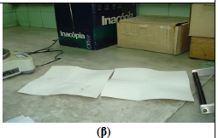
Κατόπιν το χαρτί απομακρύνεται γρήγορα και τοποθετείται ανάμεσα από δύο στυπόχαρτα (Σχήμα β).
Προσωπικό αρχείο Β. Μπέλεση

Slide 16
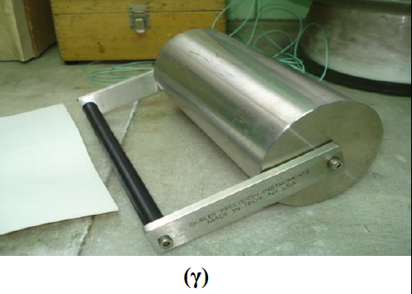
Σε αυτό το σημείο είναι απαραίτητη η χρησιμοποίηση του ανοξείδωτου ρόλου (Σχήμα 4γ), ο οποίος θα πρέπει να διέλθει πάνω από τα στυπόχαρτα δύο φορές με αντίθετη φορά. Στην περίπτωση που το δείγμα ελέγχου είναι κυματοειδές χαρτόνι θα πρέπει ο κύλινδρος να εφαρμόζεται με τον άξονά του παράλληλα στις αυλακώσεις.
Προσωπικό αρχείο Β. Μπέλεση

Slide 17
Τέλος, γίνεται απομάκρυνση του δοκιμίου, δίπλωσή του έτσι ώστε η υγρή πλευρά του να βρίσκεται στο εσωτερικό του διπλωμένου χαρτιού και ζυγίζεται γρήγορα.
Το αποτέλεσμα της μέτρησης που περιγράφεται ως Cobb₆₀ δίνεται σε g/m² για κάθε δοκίμιο ελέγχου.
Η διαδικασία αυτή θα πρέπει να επαναληφθεί 5 φορές και να δοθεί ο μέσος όρος καθώς και η τυπική απόκλιση των μετρήσεων.

Slide 18
Θα χρησιμοποιηθούν διαφορετικά είδη χαρτιού – χαρτονιού.
Να γίνει συζήτηση των αποτελεσμάτων συνδέοντας τα πειραματικά αποτελέσματα με τα στοιχεία που αφορούν τα χαρακτηριστικά των διαφορετικών ειδών χαρτιού που χρησιμοποιήθηκαν.

Slide 19
Βιβλιογραφία
Roberts, J.C. (1996), The Chemistry of Paper, The Royal Society of Chemistry, Cambridge, UK.
Γ.Ν. Καρακασίδης, Εργαστηριακές Ασκήσεις Υλικών Ι, Τμήμα Τεχνολογίας Γραφικών Τεχνών, ΤΕΙ Αθήνας, 1997.
ISO 535: Paper and Board--Determination of Water Absorptiveness--Cobb Method
meltko.com.gr

Slide 20
Τέλος Ενότητας

Slide 21
Σημειώματα

Slide 22
Σημείωμα Αναφοράς
Copyright Τεχνολογικό Εκπαιδευτικό Ίδρυμα Αθήνας, Βασιλική Μπέλεση 2014. Βασιλική Μπέλεση. «Εκτυπωτικά Υποστρώματα (Ε). Ενότητα 12: Προσδιορισμός της απορρόφησης νερού από αδιαβροχοποιημένο (μη απορροφητικό) χαρτί και χαρτόνι (μέθοδος COBB)». Έκδοση: 1.0. Αθήνα 2014. Διαθέσιμο από τη δικτυακή διεύθυνση: ocp.teiath.gr.

Slide 23
Σημείωμα Αδειοδότησης
Το παρόν υλικό διατίθεται με τους όρους της άδειας χρήσης Creative Commons Αναφορά, Μη Εμπορική Χρήση Παρόμοια Διανομή 4.0 [1] ή μεταγενέστερη, Διεθνής Έκδοση. Εξαιρούνται τα αυτοτελή έργα τρίτων π.χ. φωτογραφίες, διαγράμματα κ.λ.π., τα οποία εμπεριέχονται σε αυτό. Οι όροι χρήσης των έργων τρίτων επεξηγούνται στη διαφάνεια «Επεξήγηση όρων χρήσης έργων τρίτων».
Τα έργα για τα οποία έχει ζητηθεί άδεια αναφέρονται στο «Σημείωμα Χρήσης Έργων Τρίτων».
[1] http://creativecommons.org/licenses/by-nc-sa/4.0/
Ως Μη Εμπορική ορίζεται η χρήση:
που δεν περιλαμβάνει άμεσο ή έμμεσο οικονομικό όφελος από την χρήση του έργου, για το διανομέα του έργου και αδειοδόχο
που δεν περιλαμβάνει οικονομική συναλλαγή ως προϋπόθεση για τη χρήση ή πρόσβαση στο έργο
που δεν προσπορίζει στο διανομέα του έργου και αδειοδόχο έμμεσο οικονομικό όφελος (π.χ. διαφημίσεις) από την προβολή του έργου σε διαδικτυακό τόπο
Ο δικαιούχος μπορεί να παρέχει στον αδειοδόχο ξεχωριστή άδεια να χρησιμοποιεί το έργο για εμπορική χρήση, εφόσον αυτό του ζητηθεί.

Slide 24
Επεξήγηση όρων χρήσης έργων τρίτων
©
Δεν επιτρέπεται η επαναχρησιμοποίηση του έργου, παρά μόνο εάν ζητηθεί εκ νέου άδεια από το δημιουργό.
διαθέσιμο με άδεια CC-BY
Επιτρέπεται η επαναχρησιμοποίηση του έργου και η δημιουργία παραγώγων αυτού με απλή αναφορά του δημιουργού.
διαθέσιμο με άδεια CC-BY-SA
Επιτρέπεται η επαναχρησιμοποίηση του έργου με αναφορά του δημιουργού, και διάθεση του έργου ή του παράγωγου αυτού με την ίδια άδεια.
διαθέσιμο με άδεια CC-BY-ND
Επιτρέπεται η επαναχρησιμοποίηση του έργου με αναφορά του δημιουργού.
Δεν επιτρέπεται η δημιουργία παραγώγων του έργου.
διαθέσιμο με άδεια CC-BY-NC
Επιτρέπεται η επαναχρησιμοποίηση του έργου με αναφορά του δημιουργού.
Δεν επιτρέπεται η εμπορική χρήση του έργου.
διαθέσιμο με άδεια CC-BY-NC-SA
Επιτρέπεται η επαναχρησιμοποίηση του έργου με αναφορά του δημιουργού
και διάθεση του έργου ή του παράγωγου αυτού με την ίδια άδεια.
Δεν επιτρέπεται η εμπορική χρήση του έργου.
διαθέσιμο με άδεια CC-BY-NC-ND
Επιτρέπεται η επαναχρησιμοποίηση του έργου με αναφορά του δημιουργού.
Δεν επιτρέπεται η εμπορική χρήση του έργου και η δημιουργία παραγώγων του.
διαθέσιμο με άδεια
CC0 Public Domain
Επιτρέπεται η επαναχρησιμοποίηση του έργου, η δημιουργία παραγώγων αυτού και η εμπορική του χρήση, χωρίς αναφορά του δημιουργού.
διαθέσιμο ως κοινό κτήμα
Επιτρέπεται η επαναχρησιμοποίηση του έργου, η δημιουργία παραγώγων αυτού και η εμπορική του χρήση, χωρίς αναφορά του δημιουργού.
χωρίς σήμανση
Συνήθως δεν επιτρέπεται η επαναχρησιμοποίηση του έργου.

Slide 25
Σημείωμα Χρήσης Έργων Τρίτων
Το Έργο αυτό κάνει χρήση περιεχομένου από τα ακόλουθα έργα:
Roberts, J.C. (1996), The Chemistry of Paper, The Royal Society of Chemistry, Cambridge, UK.
Γ.Ν. Καρακασίδης, Εργαστηριακές Ασκήσεις Υλικών Ι, Τμήμα Τεχνολογίας Γραφικών Τεχνών, ΤΕΙ Αθήνας, 1997.
ISO 535: Paper and Board--Determination of Water Absorptiveness--Cobb Method
meltko.com.gr

Slide 26
Διατήρηση Σημειωμάτων
Οποιαδήποτε αναπαραγωγή ή διασκευή του υλικού θα πρέπει να συμπεριλαμβάνει:
το Σημείωμα Αναφοράς
το Σημείωμα Αδειοδότησης
τη δήλωση Διατήρησης Σημειωμάτων
το Σημείωμα Χρήσης Έργων Τρίτων (εφόσον υπάρχει)
μαζί με τους συνοδευόμενους υπερσυνδέσμους.

Slide 27
Χρηματοδότηση
Το παρόν εκπαιδευτικό υλικό έχει αναπτυχθεί στo πλαίσιo του εκπαιδευτικού έργου του διδάσκοντα.
Το έργο «Ανοικτά Ακαδημαϊκά Μαθήματα στο Πανεπιστήμιο Αθηνών» έχει χρηματοδοτήσει μόνο την αναδιαμόρφωση του εκπαιδευτικού υλικού.
Το έργο υλοποιείται στο πλαίσιο του Επιχειρησιακού Προγράμματος «Εκπαίδευση και Δια Βίου Μάθηση» και συγχρηματοδοτείται από την Ευρωπαϊκή Ένωση (Ευρωπαϊκό Κοινωνικό Ταμείο) και από εθνικούς πόρους.

